Slide 1
Algoritmer og datastrukturer
Hjelpeslides
Husk at disse ikke nødvendigvis dekker 100% av pensum!

Slide 2
Grunnleggende tema
Kapittel 1: Grunnleggende begreper og teknikker
1.1 Algoritmer og effektvivitet: 1, 2, 3, 4 5, 6, 7, 8, 9, 10, 11, 12
1.2 Nest største tall: 1, 2, 3, 4, 5, 6, 7, 8, 9, 10, 11, 13
1.3 Ordnede tabeller: 1, 2, 4, 5, 6, 8, 9, 11
1.4 Generiske algoritmer: 1, 2, 3, 4, 5, 6, 7, 8, 9
1.5 Rekursjon: 1, 2, 3, 4, 5, 6, 7, 8, 9
1.6 Multidimensjonelle tabeller: 1, 2, 3
1.8: Algoritmeanalyse: 1, 2, 3, 4

Slide 3
Intervaller

Slide 4
Algoritmeanalyse
Konstant tid – utføres uavhengig av datastørrelse
Tre operasjoner (to assignment, en indeksering)

Slide 5
Algoritmeanalyse
Lineær tid – utføres n ganger for n elementer
2*n-1 operasjoner (en assignment, n-1 sammenlikninger og n-1 inkrementer)

Slide 6
Algoritmeanalyse
Lineær tid – utføres n ganger for n elementer
2*n operasjoner (n indekseringer og n sammenlikninger)

Slide 7
Algoritmeanalyse
Hvor mange ganger utføres denne? Logaritmisk tid!
I beste tilfellet (største verdi først), kun én gang
I verste tilfellet (sortert synkende), hver eneste gang
I gjennomsnitt (tilfeldig permutasjon), Hn ≈ log(n) + 0.577 ganger
Totalt 3*(log(n) + 0.577)

Slide 8
Algoritmeanalyse
Konstant tid – utføres en gang
En operasjon

Slide 9
Algoritmeanalyse
Total algoritme:
3 + 2*n-1 + 2*n + 3*(log(n) + 0.577) + 1 = 4*n + 3*log(n) + 3.557
I “stor O” notasjon kaller vi det en O(n) algoritme

Slide 10
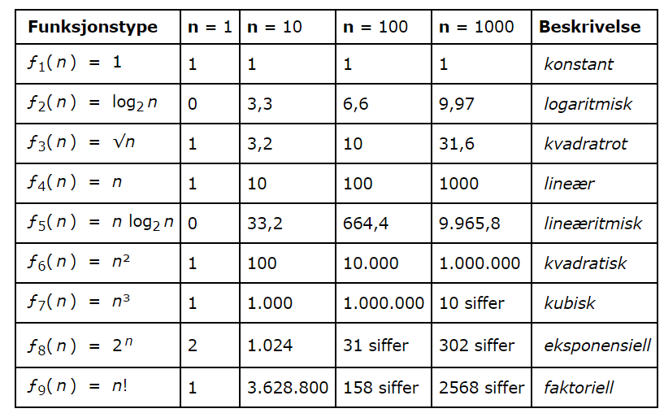
Repetisjon av algoritmeanalyse

Slide 11
Binære trær – Turneringer!

Slide 12
Nest største tall
Ett av tallene 28 har vunnet over

Slide 13
Fullt tre
Hver node har to eller ingen barn

Slide 14
Komplett tre
Alt unntatt siste nivå er fullt
Siste nivå er fylt inn fra venstre

Slide 15
Perfekt binærtre
Alt til og med siste nivå er fullt

Slide 16
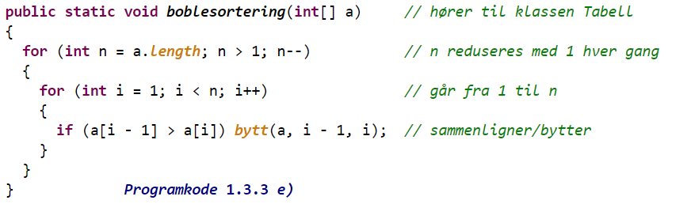
Bubble sort
Gå gjennom hver posisjon i tabellen og «boble» oppover
For hvert tallpar, bytt så største kommer til høyre
n*(n-1)/4 operasjoner (antall inversjoner!)
4: [4, 2, 3, 1]
4: [2, 4, 3, 1]
4: [2, 3, 4, 1]
4: [2, 3, 1, 4]
3: [2, 3, 1, 4]
3: [2, 3, 1, 4]
3: [2, 1, 3, 4]
2: [2, 1, 3, 4]
2: [1, 2, 3, 4]

Slide 17
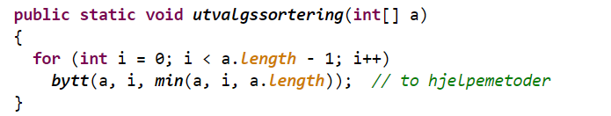
Utvalgssortering – selection sort
Finn minste tall og bytt med posisjon 1
Repeter med tabell størrelse n-1
n*(n-1)/2 operasjoner
[6, 7, 1, 4, 8, 9, 2, 5, 3, 10]
[1, 7, 6, 4, 8, 9, 2, 5, 3, 10]
[1, 2, 6, 4, 8, 9, 7, 5, 3, 10]
[1, 2, 3, 4, 8, 9, 7, 5, 6, 10]
[1, 2, 3, 4, 8, 9, 7, 5, 6, 10]
[1, 2, 3, 4, 5, 9, 7, 8, 6, 10]
[1, 2, 3, 4, 5, 6, 7, 8, 9, 10]
[1, 2, 3, 4, 5, 6, 7, 8, 9, 10]
[1, 2, 3, 4, 5, 6, 7, 8, 9, 10]
[1, 2, 3, 4, 5, 6, 7, 8, 9, 10]

Slide 18
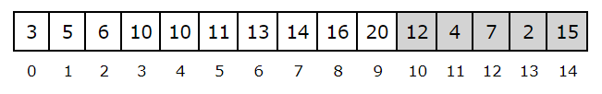

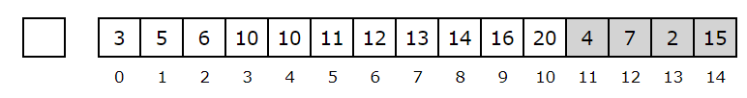


Insertion sort (innsettingssortering)
Ta en verdi ut av tabellen på plass k Krav: alt før plass k er sortert
Bruk ordnet innsetting i intervallet [0, k-1]
n(n + 3)/4 − H_{n} operasjoner i gjennomsnitt

Slide 19
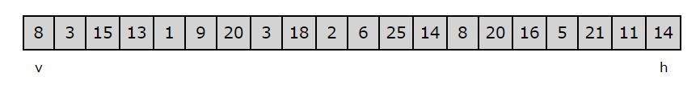

Quick sort (kvikksortering)
Bygger på konseptet partisjonering med en «pivot»
Sorter tabellen slik at alle tall mindre enn pivot ligger til venstre og alle tall større ligger til høyre
Eksempel: Pivot = 10

Slide 20
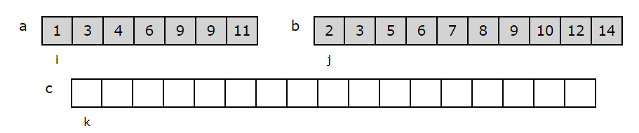
Merge sort
Enkel idé:
Gitt to lister med sorterte tall, velg det minste fra de to listene til enhver tid

Slide 21

Kvadratrotsøk
Som lineært søk (usortert søk), men øk i med kvadratroten av tabellens lengde istedenfor i
for (int i=0; i<a.length; ++i)
for (int i=0; i<a.length; i+=sqrt(a.length)) { if (a[i] > verdi) { … }

Slide 22
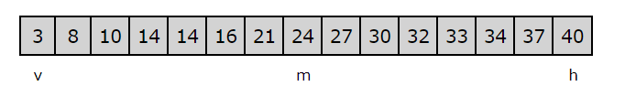
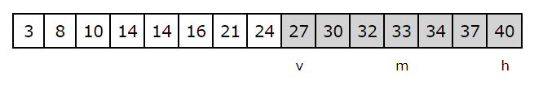

Binærsøk
Søk etter 30:
Er a[m] lik 20? Søket er ferdig!
Er 30 større enn midt Søk i intervallet [m+1, h]
Ellers Søk i intervallet [l, m]

Slide 23
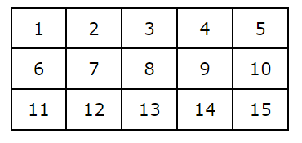
Flerdimensjonelle tabeller
To dimensjoner
a[j][i] gir oss rad j, kolonne i
Eksempel: a[3][2] = 12

Slide 24
Lineære datastrukturer
Kapittel 3: Lineære datastrukturer
3.1 En beholder 1
3.2 Tabellbasert liste 1, 2, 3, 4, 5, 6, 7
3.3 Lenket liste 1, 2, 3, 4, 5, 6
Kapittel 4: Stakker og køer
4.1 En stakk 1, 2, 3, 4
4.2 En kø 1, 2, 4, 5
4.3 Toveiskø 1, 2, 3, 4
4.4 Prioritetskø 1, 2, 3, 4, 5
Kapittel 6: Hashing og hashingteknikker
6.1 Hashing 1, 3, 4, 7

Slide 25


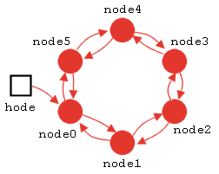
Lenket liste

Slide 26
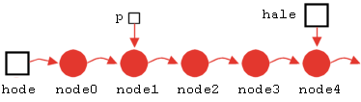
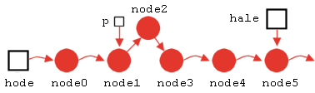
Legge inn på gitt posisjon i listen

Slide 27
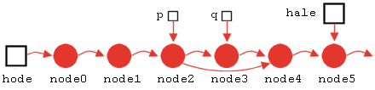
Fjerne fra listen

Slide 28
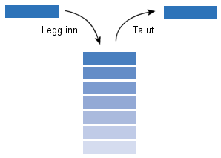
Stack
Stabbel med tallerkner

Slide 29
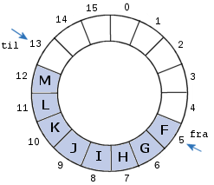
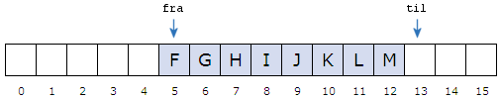
Circular Queue

Slide 30

Deque – double ended queue

Slide 31



Unsorted Priority Queue
Legg inn 9
Finn og fjern høyest prioritet (3)

Slide 32
Sorted Priority Queue
12 | 11 | 8 | 7 | 3
Legg inn 9 på riktig sortert plass
Fjern høyest prioritet (3)
12 | 11 | 9 | 8 | 7 | 3
12 | 11 | 9 | 8 | 7

Slide 33
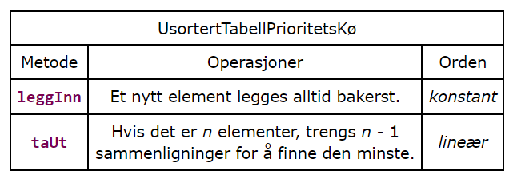
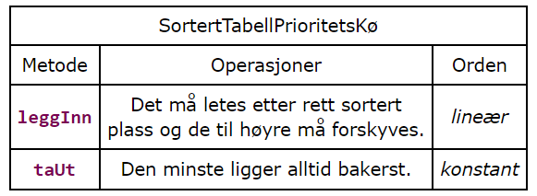

Slide 34
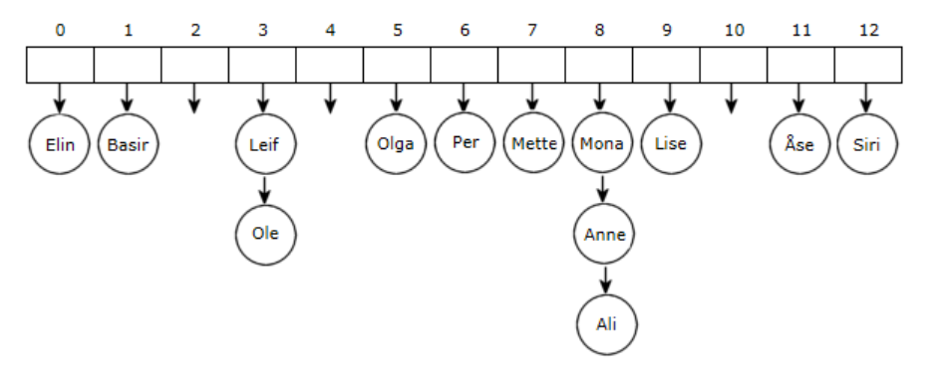
Hash tabell – Lukket addressering

Slide 35
Hashtabell – Åpen addressering
Hashverdi til «Bodil» er 5 => men vi søker linært til vi finner en ledig plass (9)
Kan også søke med «kvadratisk søk», dvs 5, 5+1, 5+4, 5+9, …

Slide 36
Binære trær og grafer
Kapittel 5: Binære trær
5.1 Generelle binære trær 1, 3, 4, 5, 6, 7, 10, 11, 12, 14
5.2 Binære søketrær 1, 2, 3, 5, 6, 7, 8, 9, 14
5.3 Minimums og makstrær 1, 2, 3, 4, 6
5.4 Huffmantrær 1, 2, 3, 4, 5, 6, 7
Kapittel 9: Balanserte binærtrær
9.2 Rød-svart og 2-3-4 trær 1, 2, 4, 5
Kapittel 11: Grafer
11.1 Datastrukturer for grafer 6
11.2 Korteste vei i graf 1

Slide 37
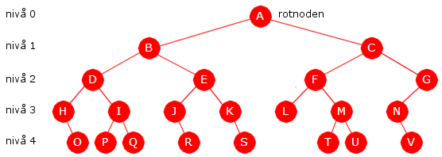
Binærtre
Level – nivå
Slektskap
Rotnode
Subtrær, gren
Bladnoder, indre noder
Vei / path i treet
Avstand – lengde av vei
Høyde av tre – lengde av lengste vei
Dybde av node
«Ned i treet» => bort fra rotnoden

Slide 38
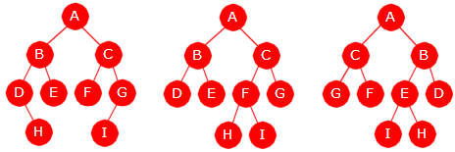

Forskjellige binærtrær
Catalan-tallet C(n)
1, 1, 2, 5, 14, 42, 132, 429, 1430, 4862

Slide 39
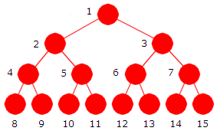
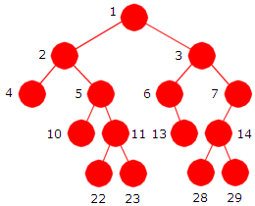
Nummerering av noder

Slide 40
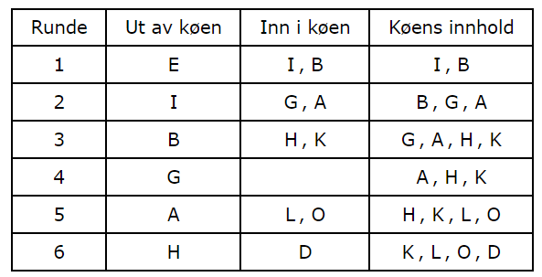
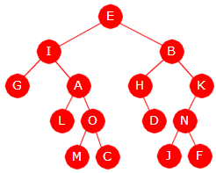
Traversering – bredde først – breadth first
E, I, B, G, A, H, K, L, O, D, N, M, C, J, F
Implementeres med kø

Slide 41
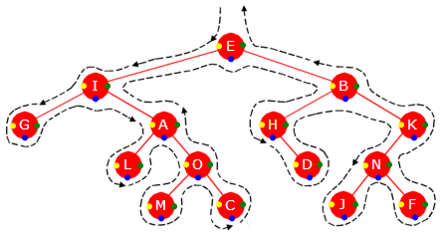
Traversering – dybde først – depth first
Preorder (venstre, gul),
E, I, G, A, L, O, M, C, B, H, D, K, N, J, F
Inorder (bunnen, blå),
G, I, L, A, M, O, C, E, H, D, B, J, N, F, K
Postorder (høyre, grønn)
G, L, M, C, O, A, I, D, H, J, F, N, K, B, E
Implementeres med stack eller rekursjon

Slide 42
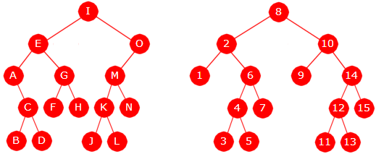
Binære søketrær
Stigende inorder sortering
Alle venstre subtrær er mindre enn foreldrenode
Alle høyre subtrær er større eller lik foreldrenode

Slide 43
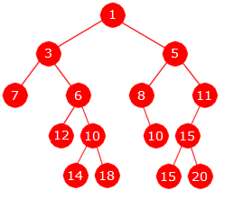
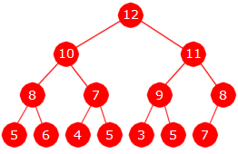
Minimumstrær
Sortert stigende/synkende etter nivå

Slide 44
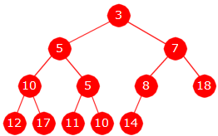
Minheap - minimumsheap
Komplett binærtre
Minimumstre

Slide 45
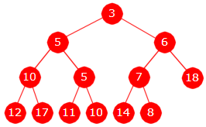
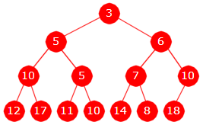
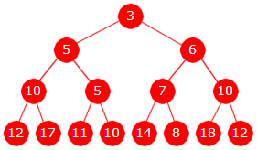
Legge inn noder
Legg inn i bunnen av treet
Bytt med forelder så lenge forelder er større

Slide 46
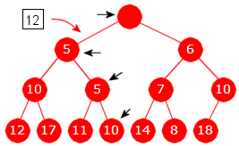
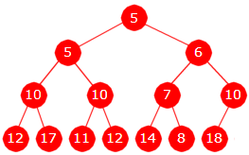
Fjerne noder
Ta ut rotnoden
Sift down – bytt med minste verdi nedover i treet

Slide 47
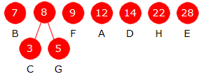
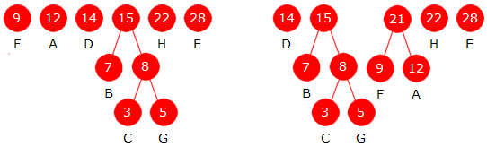
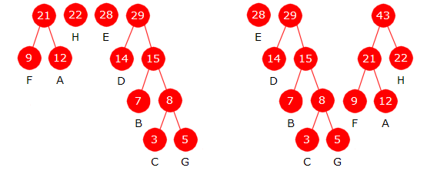
Bygge Huffmantrær
Velg noder med minst verdi og slå sammen
Repeter til hele treet er fullt

Slide 48
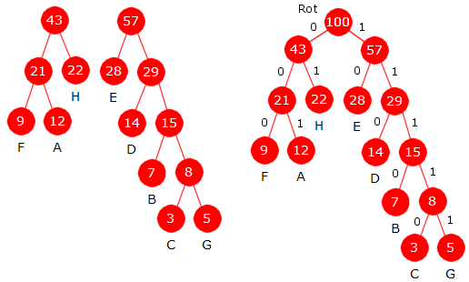
Bygge Huffmantrær

Slide 49
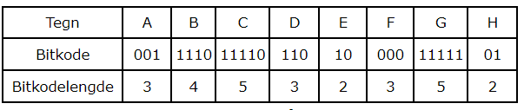
Bygge Huffmantrær

Slide 50
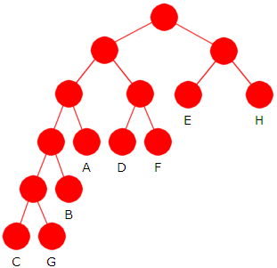
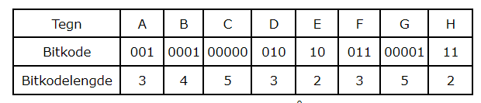
Venstreorientert kanonisk tre
Fylt ut fra venstre
Noder på samme nivå er sortert

Slide 51
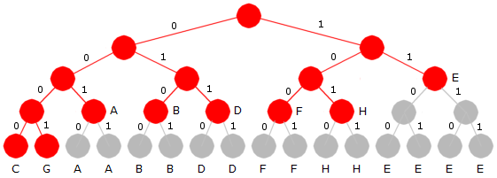


Komplette huffmantrær – effektiv dekomprimering

Slide 52
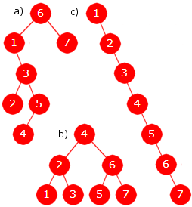
Forskjellige ordninger – balanserte trær

Slide 53
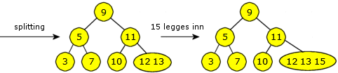

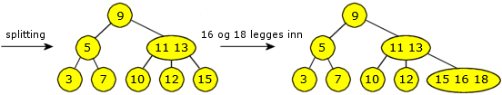

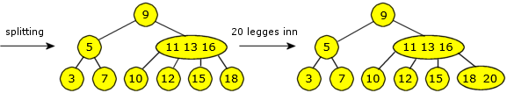

2-3-4 B-trær
3, 5, 7, 9, 10, 11, 12, 13, 15, 16, 18, 20

Slide 54
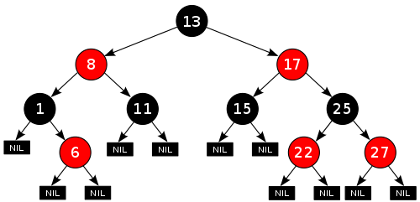
Rød-sorte trær
Rotnoden skal være sort
Alle grener skal passere like mange sorte noder
En rød node har kun sorte barn
Hver nye node man setter inn er rød

Slide 55
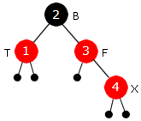





Scenarier
2
If Parent == 0 => rotnode
Else if Parent == Black vanlig insert
Else if Uncle == RED Color change! Then check grandparent
Else if triangle: Straighten Then rotation
Color change
Straighten
Rotation

Slide 56
Dijkstras algoritme
21
8
10
14
4
5
3
4
5
10
17
2
12
5
4
4
7
3
6
3
0
6
5
14
11
3

